Slide 1
Primele etape spre dezvoltarea unui sistem autonom
Coordonator Ştiinţific:
Ș.l. Dr. Ing. Roxana Florescu
Absolvent:
Moisă Paula

Slide 2
Cuprins
1. Scop
2. Control de la distanță
3. Modul de urmărire linie
4. Detecție obstacole
5. Monitorizare alimentare
6. Concluzii

Slide 3
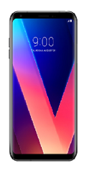
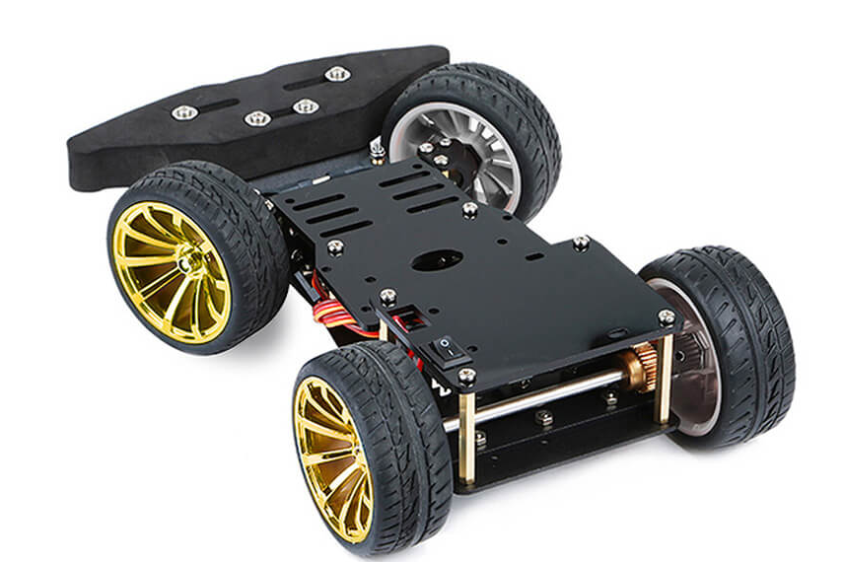

1. Scop
Mașina controlată prin intermediul telefonului
Funcționalități
Control de la distanță
Conexiune Bluetooth
Control direcție
Control viteză de deplasare

Slide 4
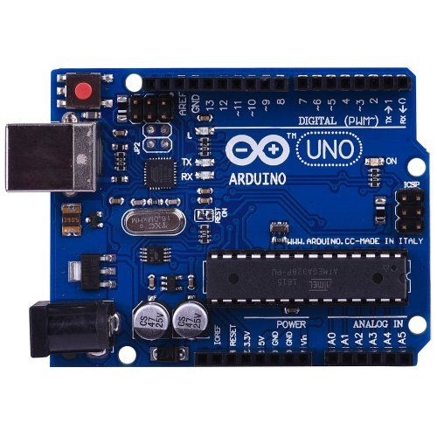
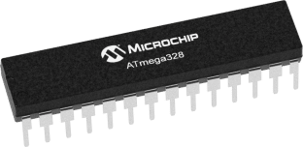
2. Control de la distanță – Conexiune Bluetooth
Placa de dezvoltare Arduino Uno
Caracteristici:
- Unitate centrală de procesare
- Microcontroller ATmega328 (RISC)
- 14 pini I/O digitali (6 permit iesiri de tip PWM)
- 6 pini IN analogici
- Port USB

Slide 5
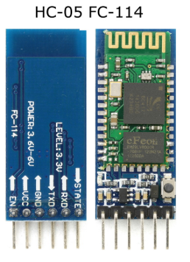
2. Control de la distanță – Conexiune Bluetooth
Placa de dezvoltare Arduino Uno
Modul Bluetooth HC-05
Caracteristici:
- Permite controlul prin Bluetooth
- 2 pini alimentare: GND si +5V
- 2 pini interfața serială: RX si TX (3.3V)
- Interfața serială UART

Slide 6
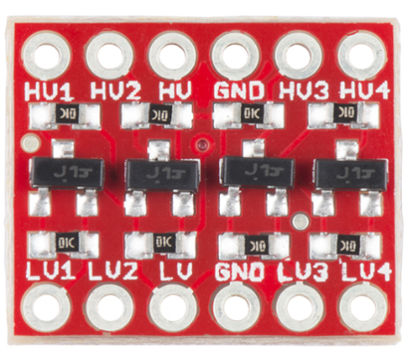
2. Control de la distanță – Conexiune Bluetooth
Placa de dezvoltare Arduino Uno
Modul Bluetooth HC-05
Convertor nivel logic
Caracteristici:
- Permite conversia 5V (Arduino) -> 3.3V (HC-05)
- HV – pin IN înaltă tensiune
- LV – pin IN joasă tensiune
- HVx – canale înaltă tensiune
- LVx – canale joasă tensiune

Slide 7

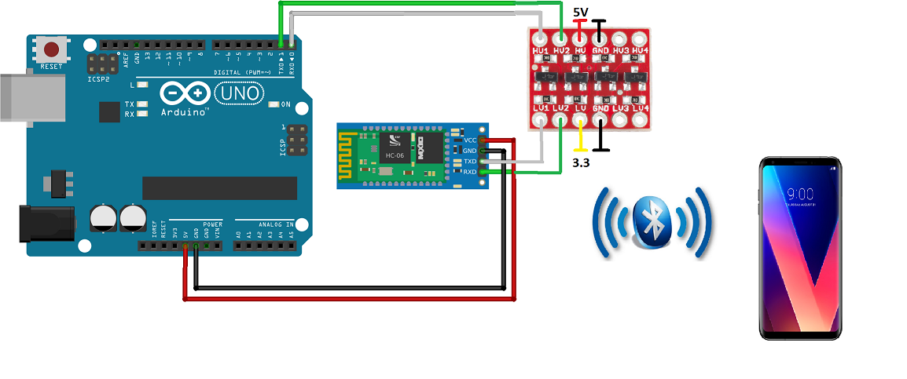

2. Control de la distanță – Conexiune Bluetooth
Schemă de conectare
Funcții C

Slide 8
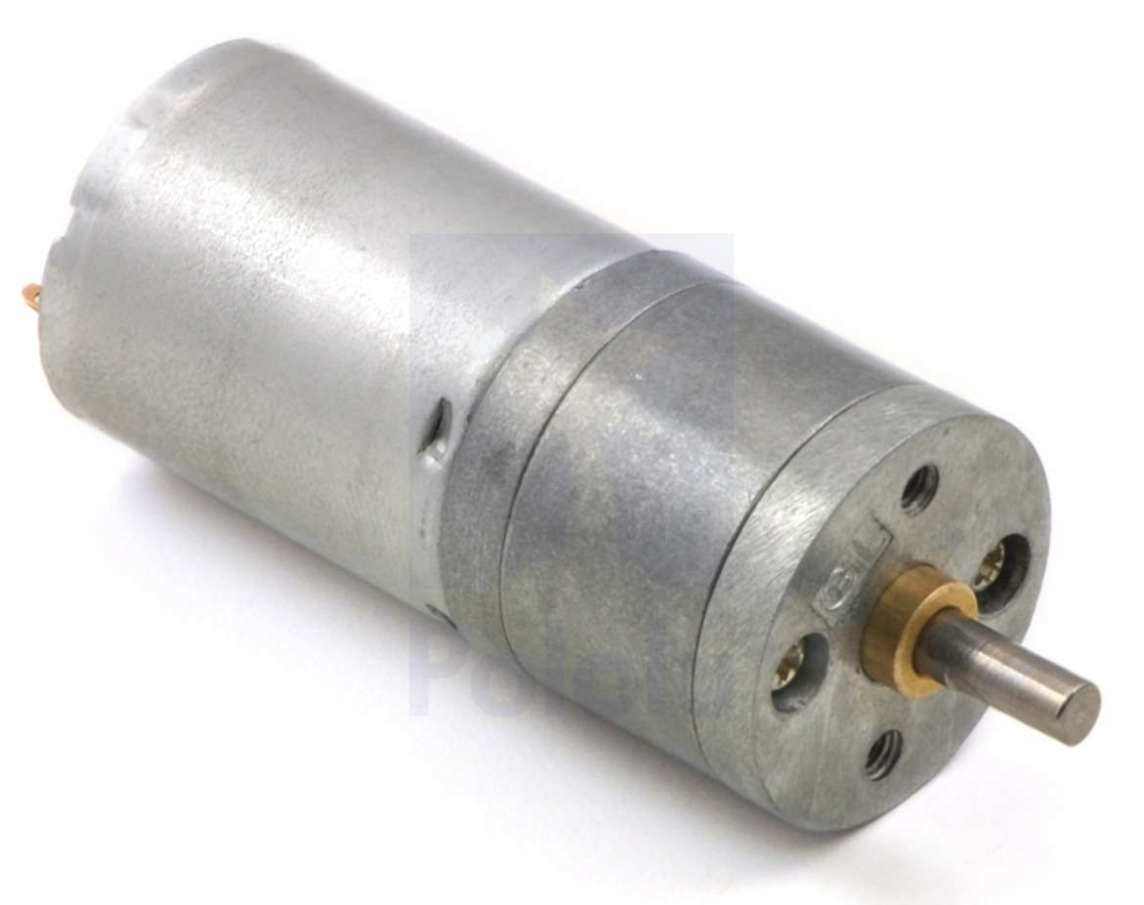
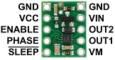
2. Control de la distanță – Control motoare
Motor de CC cu perii
Driver DRV8838
Motor DC
Caracteristici:
- Asigură deplasarea înainte/înapoi a mașinii
- PHASE – Control direcție înainte/înapoi
- ENABLE – Control viteză de rotație

Slide 9
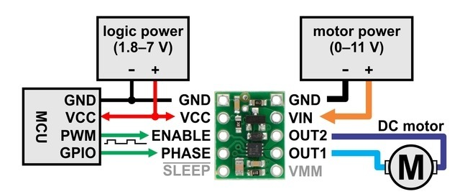
2. Control de la distanță – Control motoare
Motor DC
Schema de conectare
Funcționare
PHASE | ENABLE | SLEEP | OUT1 | OUT2 | Modul de operare
0 | PWM | 1 | PWM | L | înainte/frână la viteza PWM%
1 | PWM | 1 | L | PWM | înapoi/frână la viteza PWM%

Slide 10
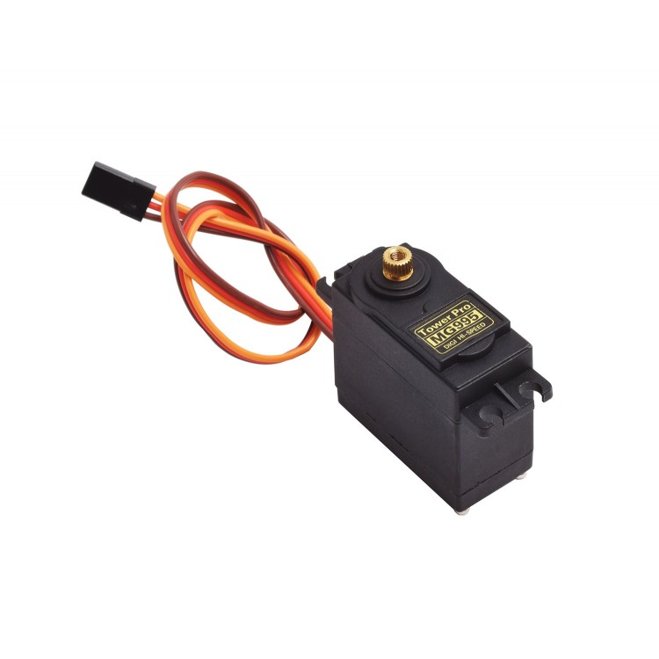
2. Control de la distanță – Control motoare
Motor DC
Servo-motor
Caracteristici:
- Asigură virarea la stânga/dreapta a mașinii
- 2 pini alimentare: GND si +5V
- 1 pin IN PWM
- Interval variație unghi: 0º-180º

Slide 11
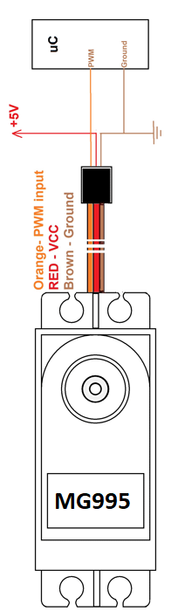
2. Control de la distanță – Control motoare
Motor DC
Schema de conectare
Servo-motor
Funcționare
Perioada PWM [ms] | Latime Puls [ms] | Unghi [°]
20 | 0.5 | 0
20 | 1.5 | 90
20 | 2.5 | 180
20 | 0.5 + x/90 | x

Slide 12
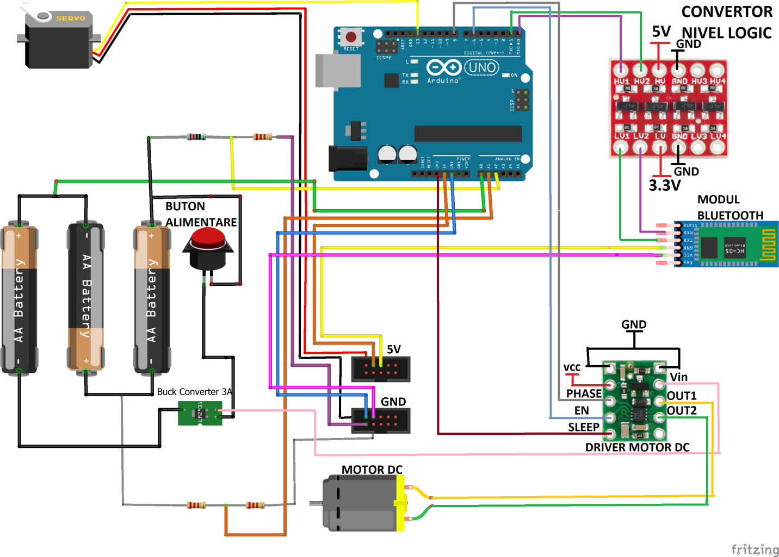


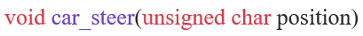
2. Control de la distanță – Conexiune Bluetooth
Schema de conectare
Funcții C
- Control motor DC
- Control servo-motor

Slide 13

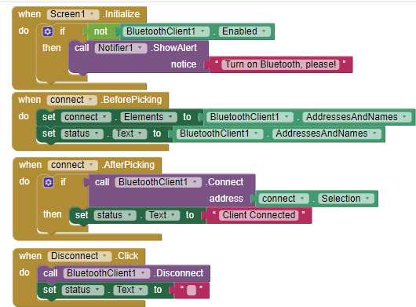
2. Control de la distanță – Aplicația Android
MIT App Inventor
- Mediu de programare intuitiv
- Aplicații Smartphone-uri si tablete

Slide 14
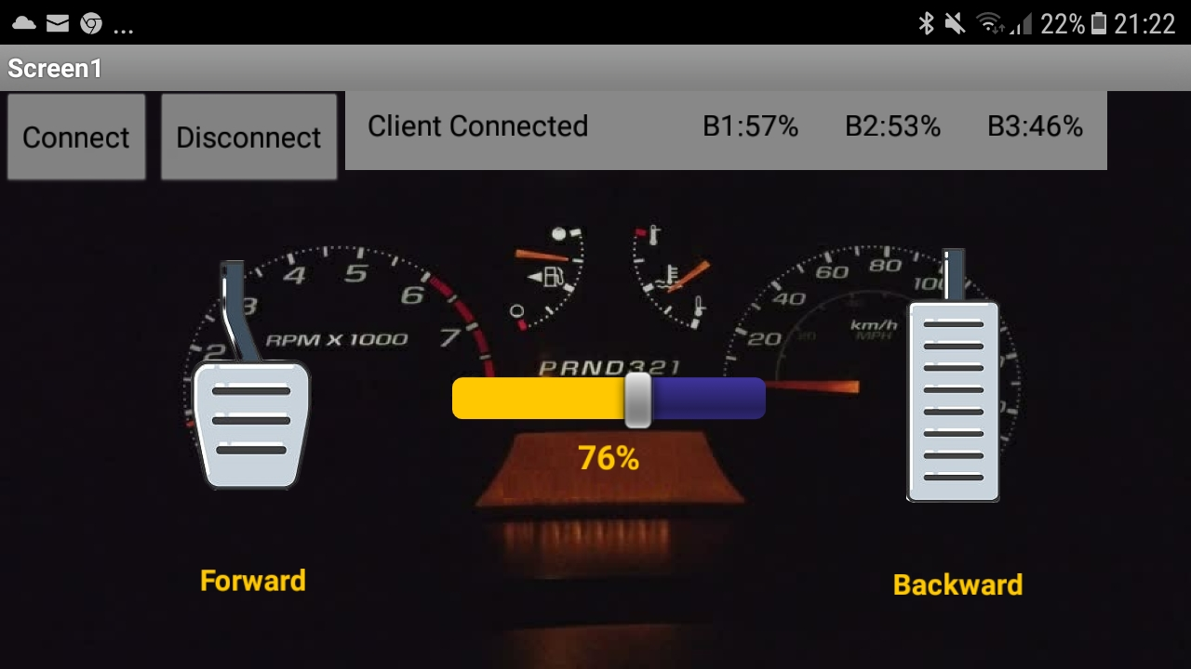
2. Control de la distanță – Aplicatia Android
MIT App Inventor
Interfața grafică utilizator

Slide 15
2. Control de la distanță – Aplicatia Android
MIT App Inventor
Interfata grafica utilizator
- Control conexiune Bluetooth

Slide 16
2. Control de la distanță – Aplicatia Android
MIT App Inventor
Interfața grafică utilizator
- Control conexiune Bluetooth
- Control deplasare înainte

Slide 17
2. Control de la distanță – Aplicatia Android
MIT App Inventor
Interfața grafică utilizator
- Control conexiune Bluetooth
- Control deplasare înainte
- Control deplasare înapoi

Slide 18
2. Control de la distanță – Aplicatia Android
MIT App Inventor
Interfata grafica utilizator
- Control conexiune Bluetooth
- Control deplasare înainte
- Control deplasare înapoi
- Control viteza de deplasare

Slide 19
2. Control de la distanță – Aplicatia Android
MIT App Inventor
- Accelerometrul integrat în telefon
Interfata grafica utilizator
- Control conexiune Bluetooth
- Control deplasare inainte
- Control deplasare inapoi
- Control viteza de deplasare
- Control deplasare stanga/dreapta

Slide 20
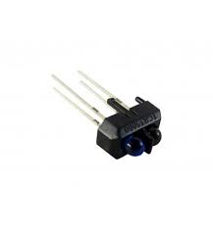
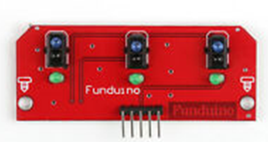
3. Modul de urmărire linie
Modul Line Follower
Caracteristici:
- Asigură deplasarea pe traseul de culoare neagră
- 3 senzori IR TCRT5000
- Distanță operare: 0.2 – 15 mm
- Distanță operare optimă: 2.5 mm

Slide 21
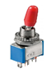
3. Modul de urmărire linie
Modul Line Follower
Switch ON/OFF
Caracteristici:
- Asigură selectarea modului de funcționare a mașinii
- ON: mod urmărire linie
- OFF: mod control de la distanță

Slide 22
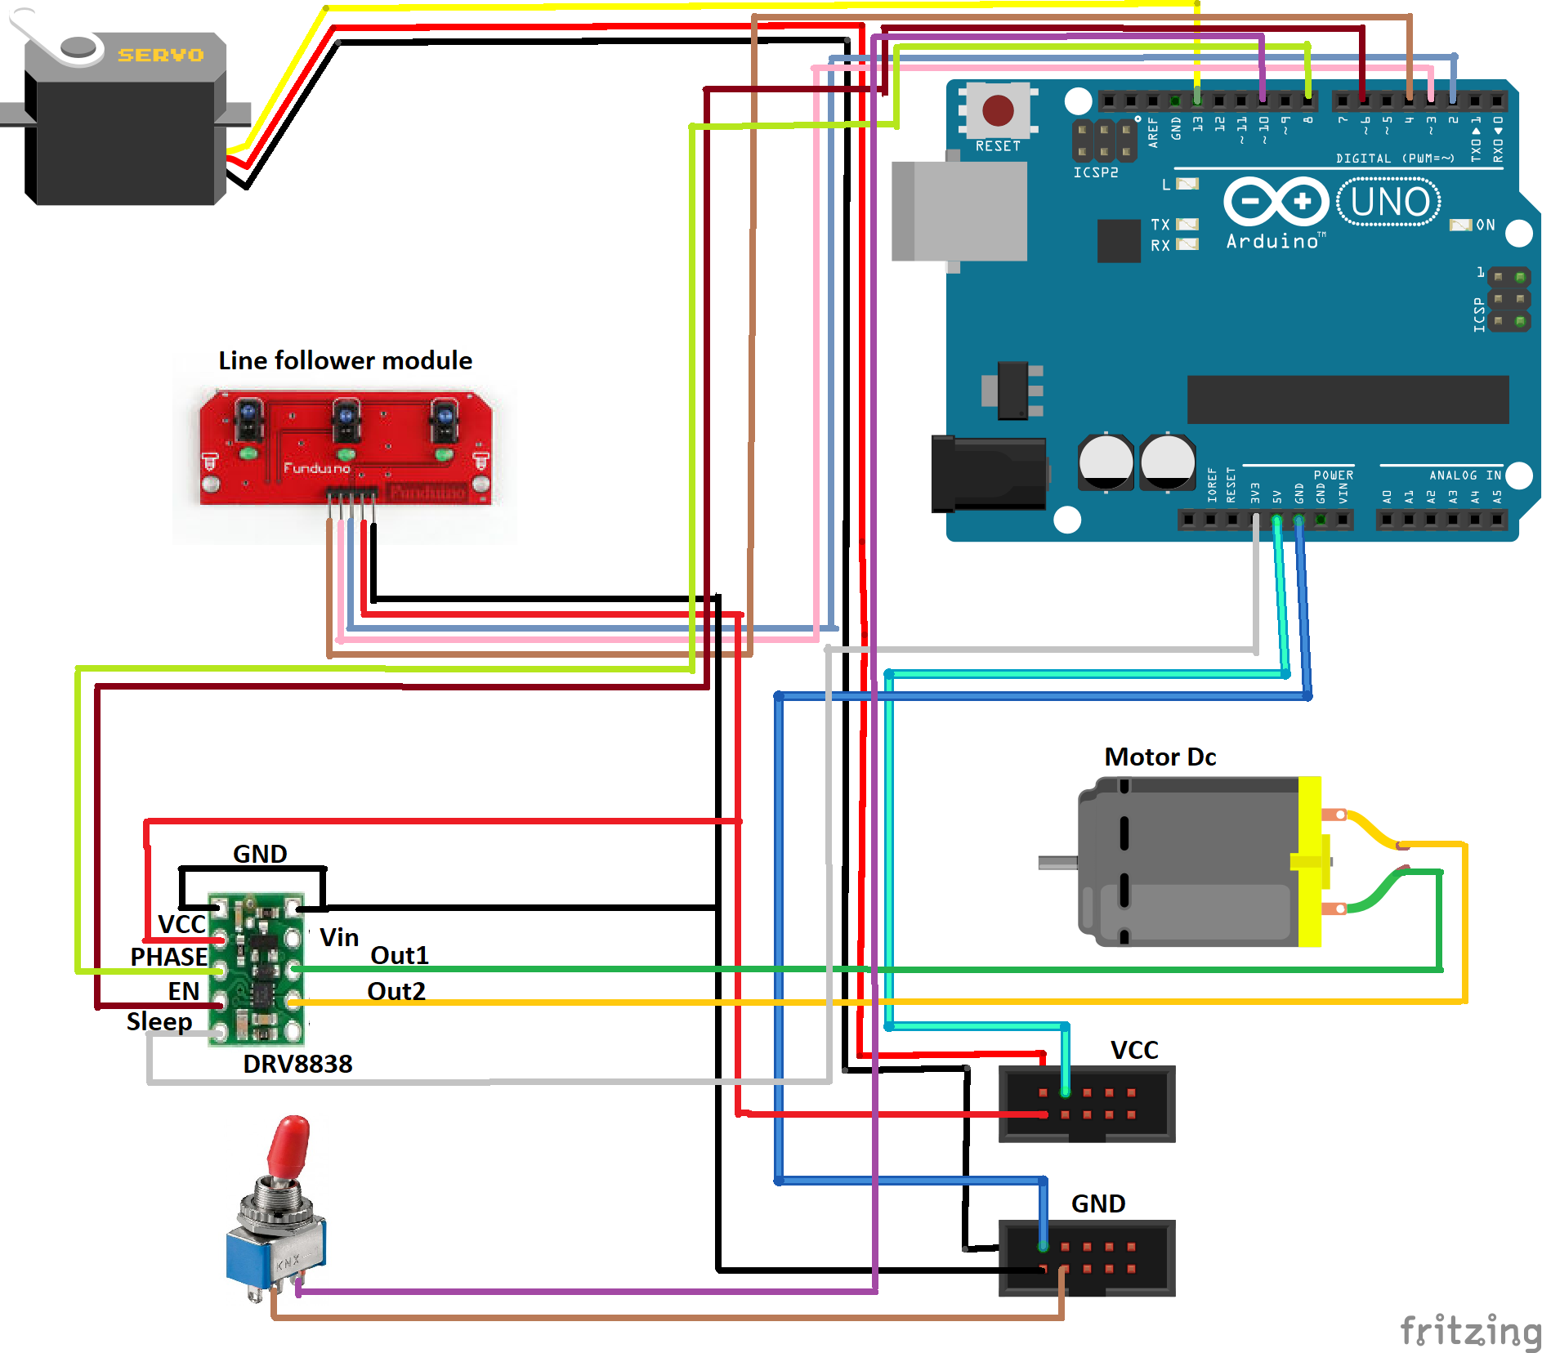

3. Modul de urmărire linie
Schema de conectare
Funcții C

Slide 23
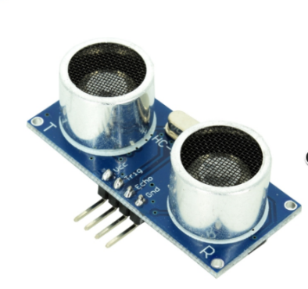
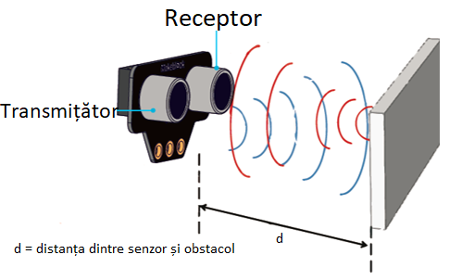
4. Detecție obstacole
Senzor ultrasonic HC-SR04
Caracteristici:
- Asigură detecția obstacolelor
- Unghiul detecție sensor: 15°
- Distanța operare: 2 – 450 cm
- Precizie: 0.3 cm

Slide 24
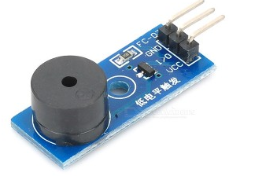
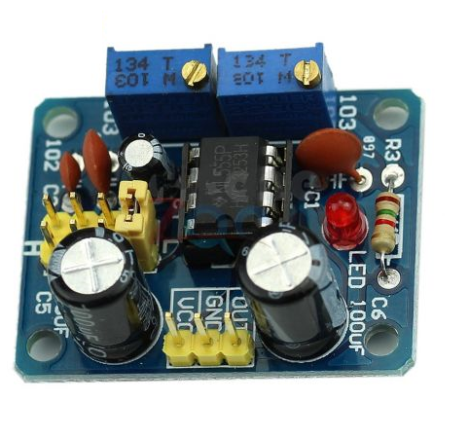
4. Detecție obstacole
Buzzer
Generator semnal dreptunghiular
NE555
Senzor ultrasonic HC-SR04
Modul Buzzer
Caracteristici:
- Semnalizează apropierea mașinii de obstacole
- Frecvența aleasă: 727.8Hz

Slide 25
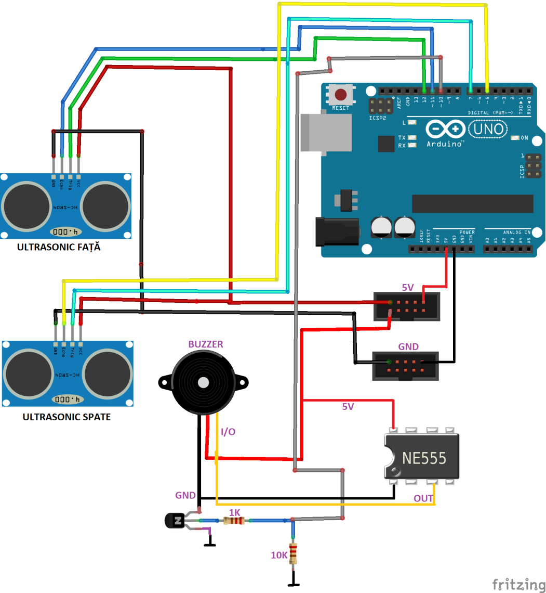


4. Detecție obstacole
Schema de conectare
Funcții C
Schema de conectare

Slide 26
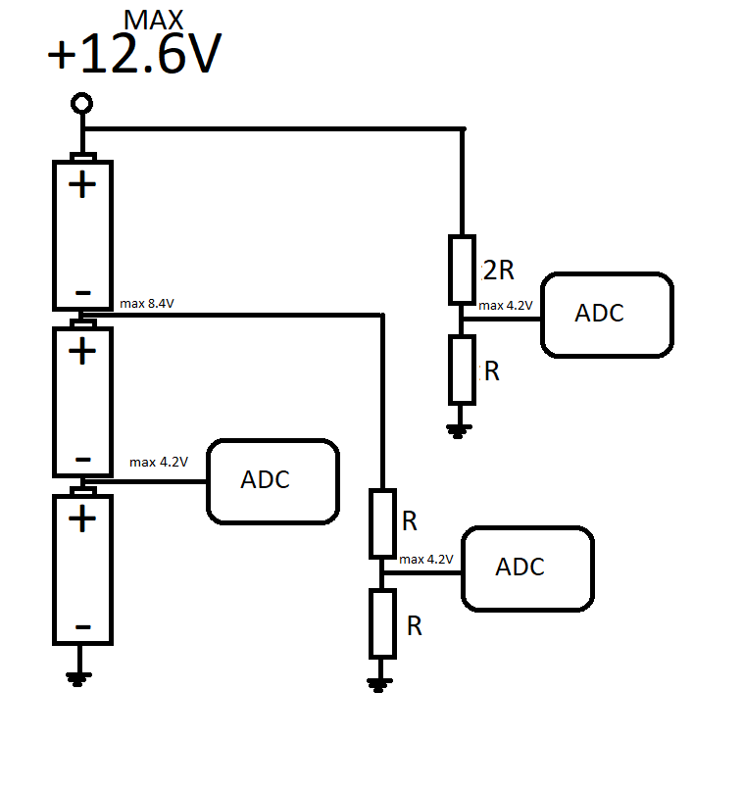
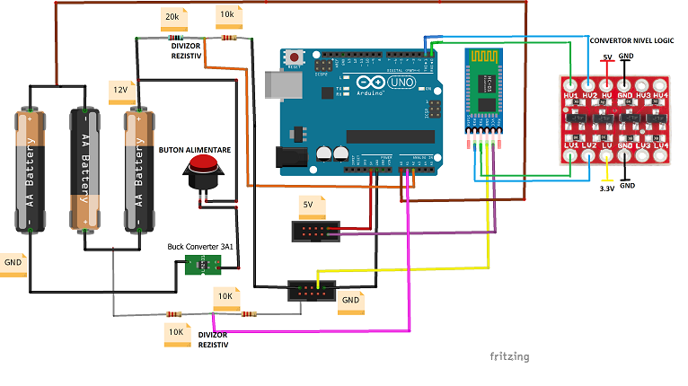

5. Monitorizare alimentare
Schema de conectare
Funcționare
Schema de conectare
Funcții C

Slide 27
6. Concluzii
Aprofundare noțiuni limbaj de programare C
Aprofundare MIT App Inventor
Aprofundare noțiuni HW

Slide 28
Vă mulțumesc pentru atenție!

